Slide 1


TEMA 4. Statica. Lichide şi gaze (condiţiile de echilibru, centrul de greutate. Legea lui Arhimede)

Slide 2
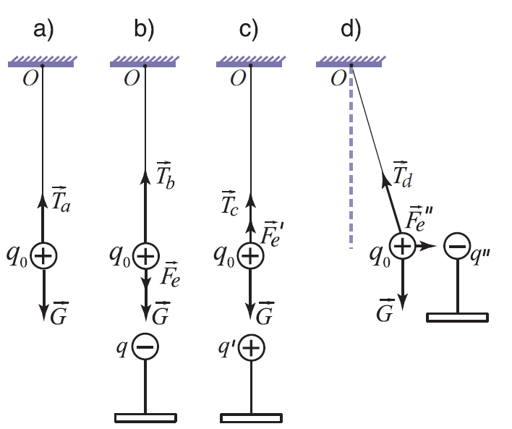
Marinciuc, Rusu

Slide 3



Slide 4



Slide 5



Slide 6
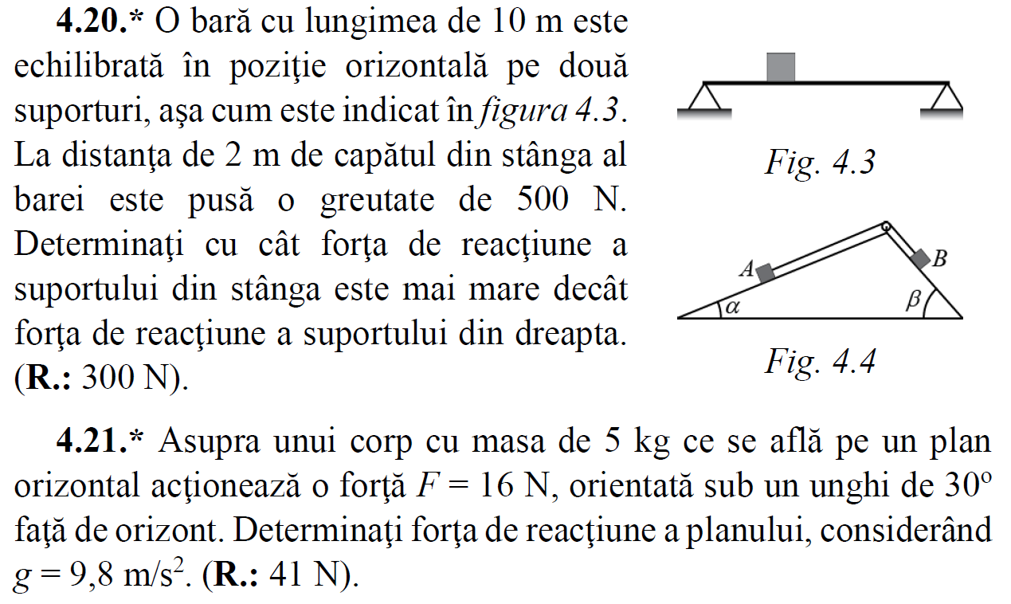

Slide 7
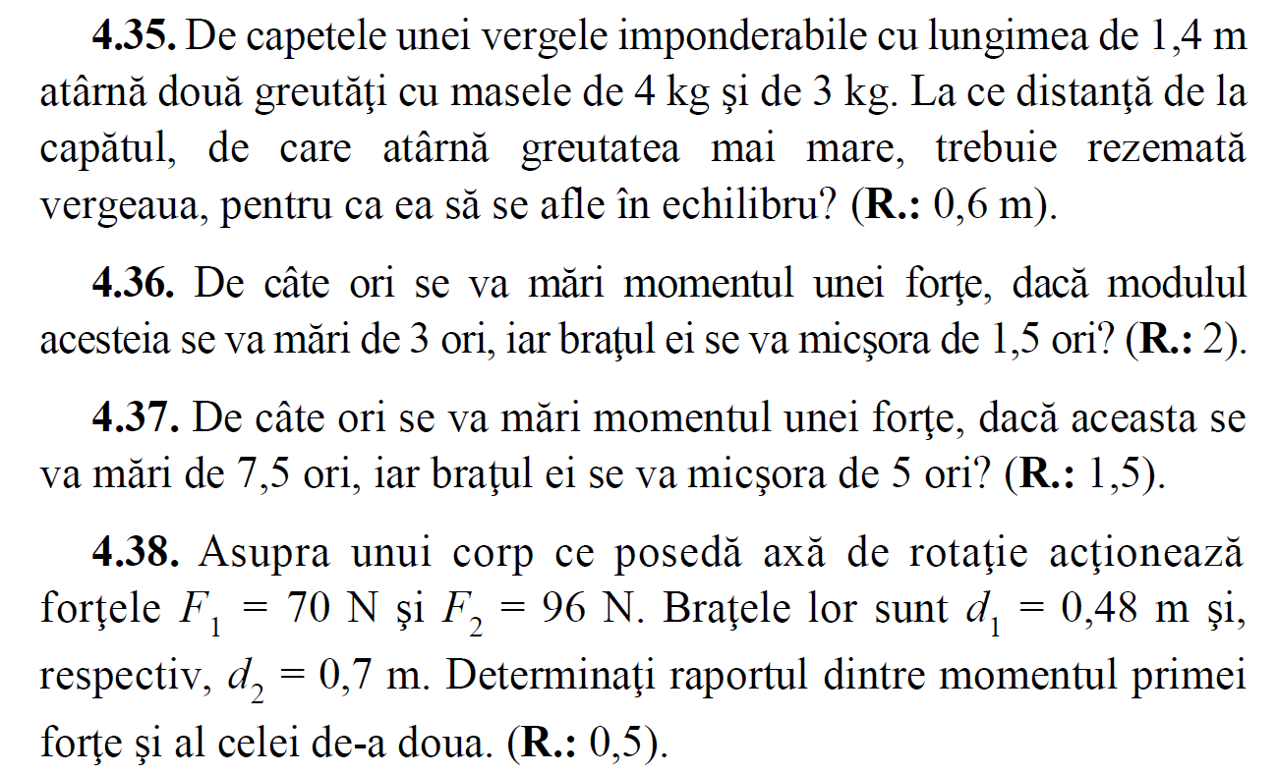

Slide 8



Slide 9

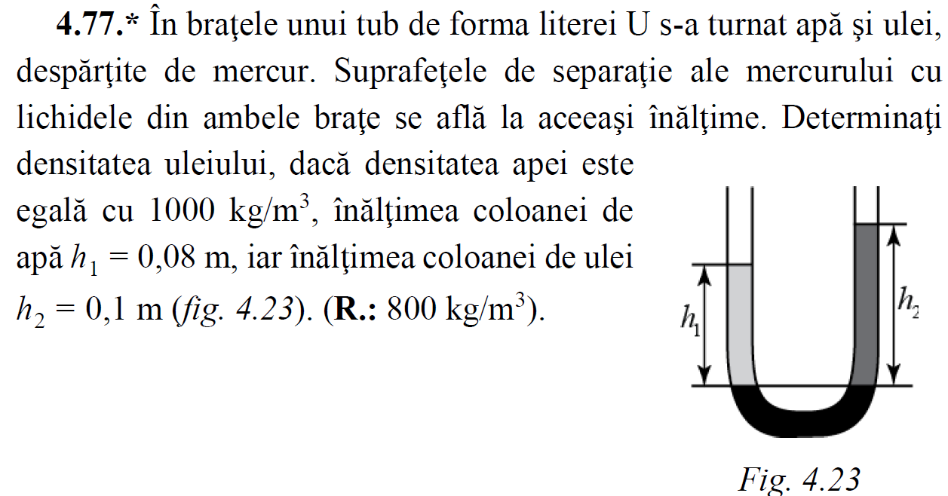

Slide 10
